Slide 1
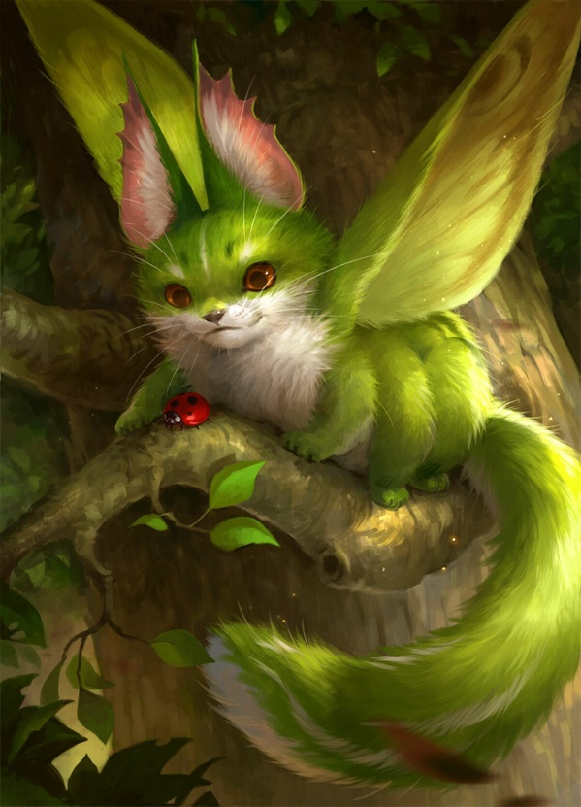
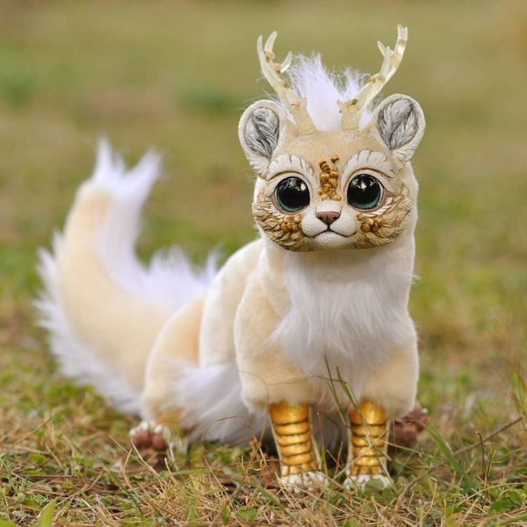
Фантастические
Животные
Выполнила:
Воспитатель ГБОУ № 69
дошкольного подразделения «Россияночка»
Малышева А. В.

Slide 2
Триз технология.
Цель : Развивать у дошкольников речь, творческое воображение, а также такие качества мышления, как гибкость, подвижность, системность, диалектичность, поисковая активность, стремление к новизне.
Метод фокальных объектов (МФО)
предложен американским психологом Ч. Вайтингом.
Суть метода заключается в том, что к определённому объекту «примеряются» свойства и характеристики других, ни чем с ним не связанных объектов. Сочетания свойств оказываются иногда очень неожиданными, но именно это и вызывает интерес.
Фантастическое животное.
Цель: развитие воображения, фантазии, обучение управлению своим мышлением.

Slide 3
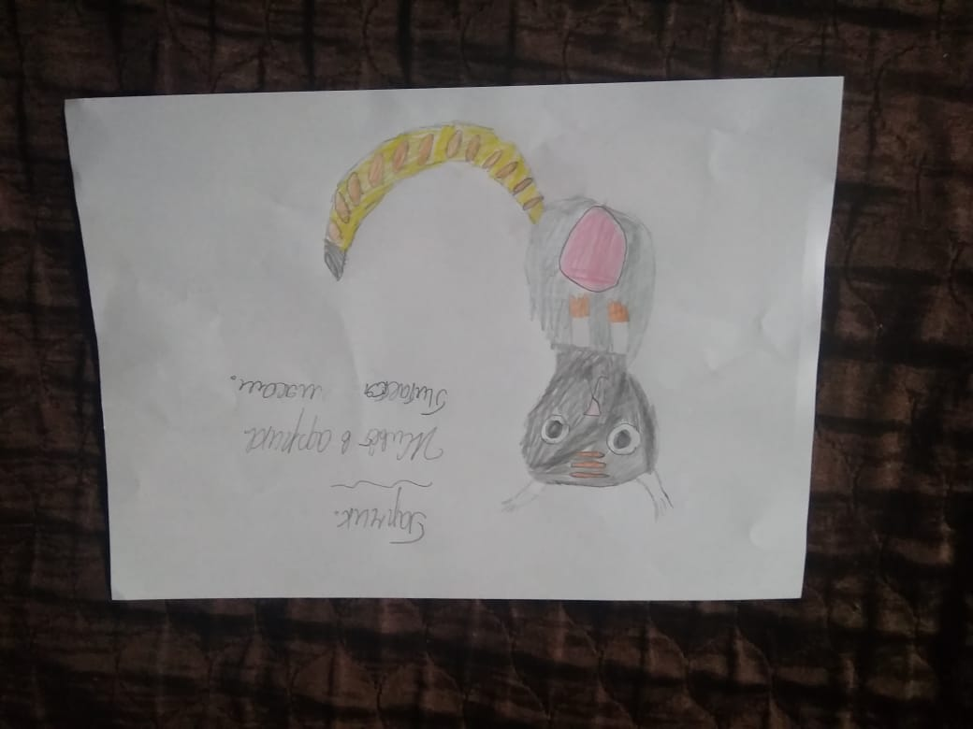
Уже месяц, как мы сидим на карантине и не видимся с нашими ребятами, но мы общаемся, поддерживаем связь каждый день. И каждый раз предлагаем им что-то интересное.
И одним из таких заданий было: придумать своё неизведанное животное. Ребята с удовольствием откликнулись.
И вот, что из этого получилось
Знакомьтесь, это Гарчик.
Живет в Африке, хоть и питается мясом, очень любит ласку.

Slide 4
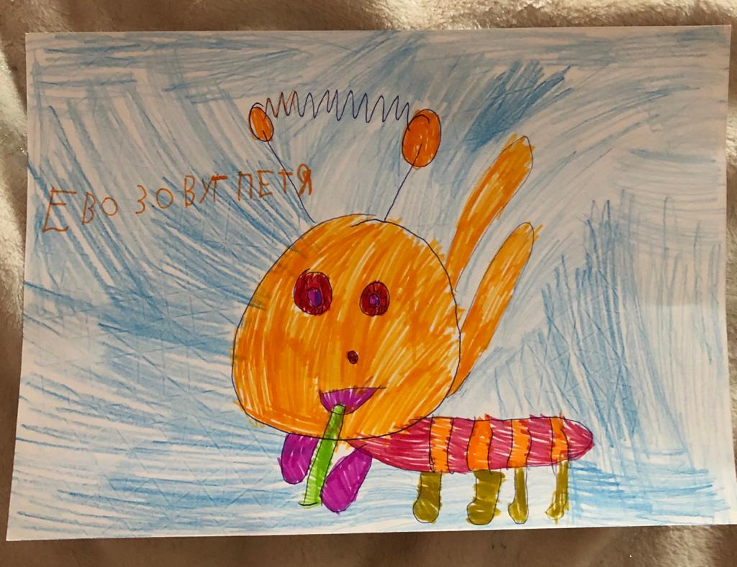
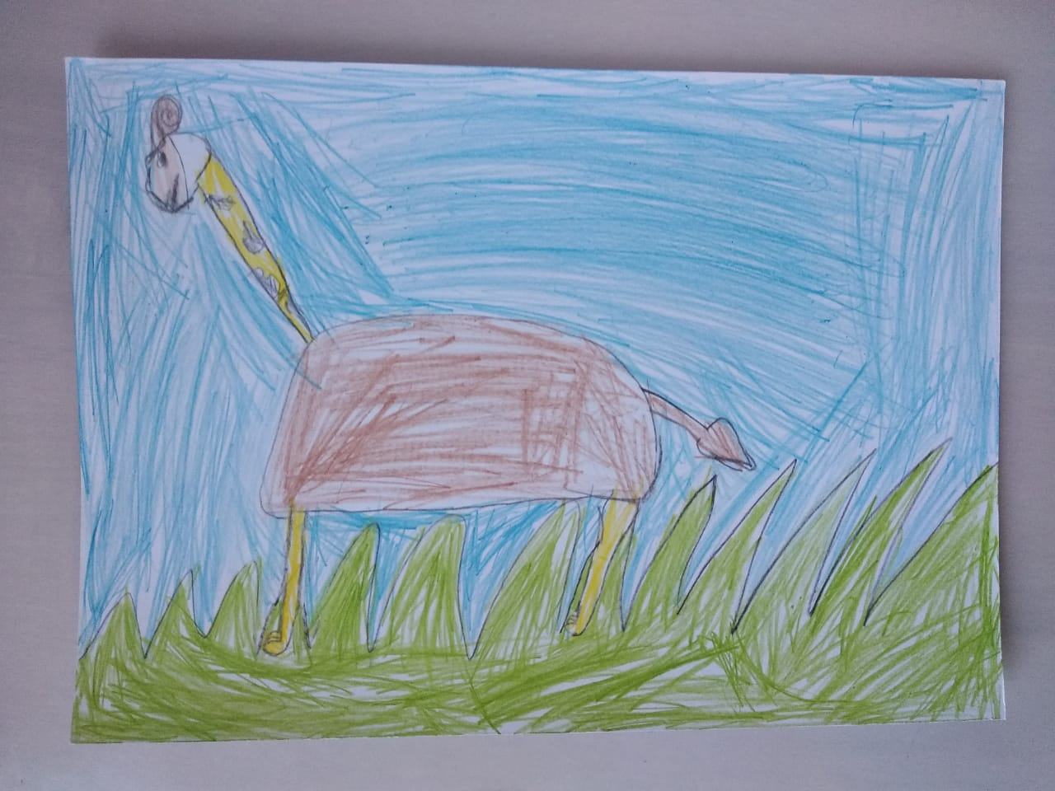
А это Мухоног.
Его зовут Петя, живет в жарких странах, питается медом и арбузами.
Это необычное животное Бегемотожиралев с четырьмя ногами.
Живет в Америке питается травой и четырехлистными лепестками клевера.

Slide 5
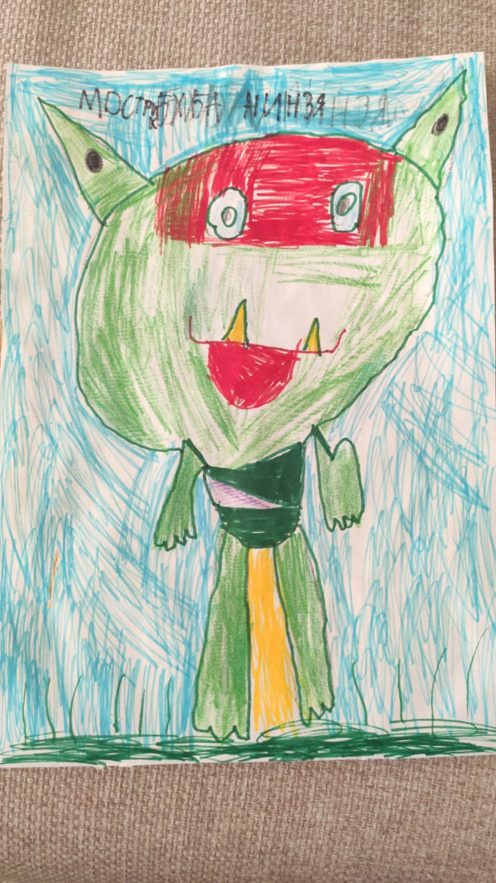
Следующий зверь – Мостронинзя.
Живет в Болгарии, питается кровью и очень любит драки.

Slide 6
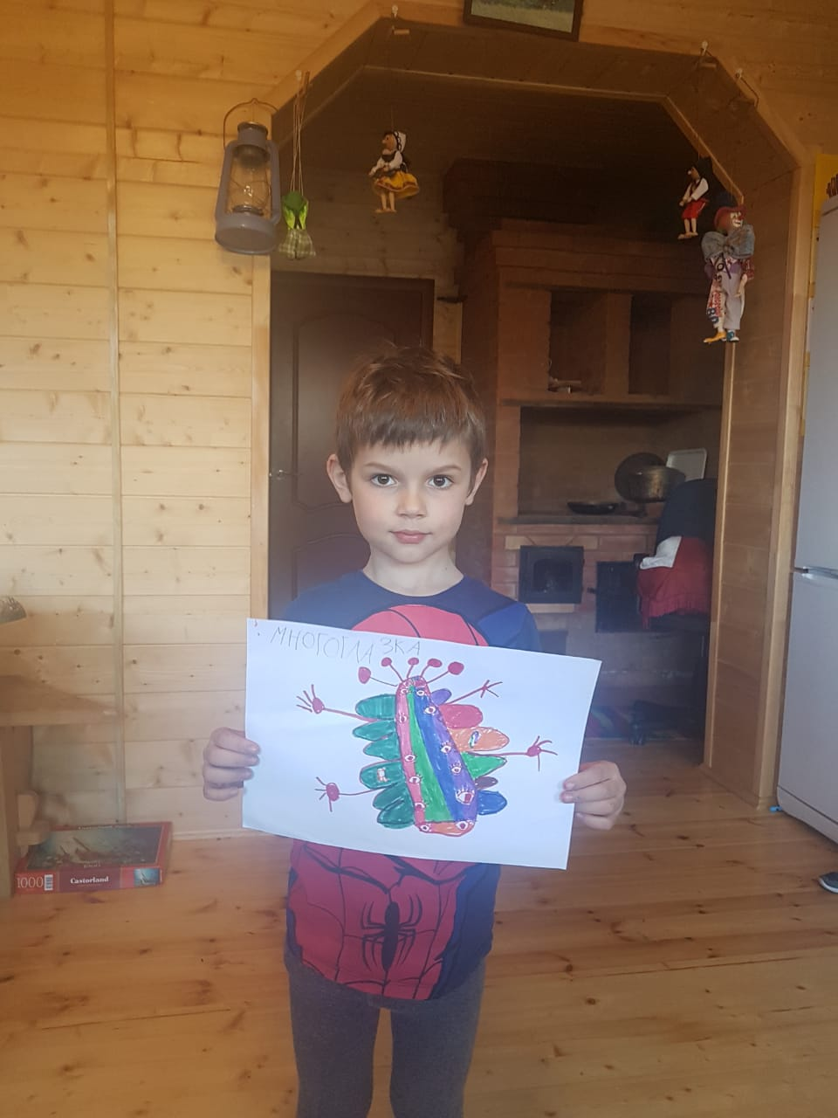
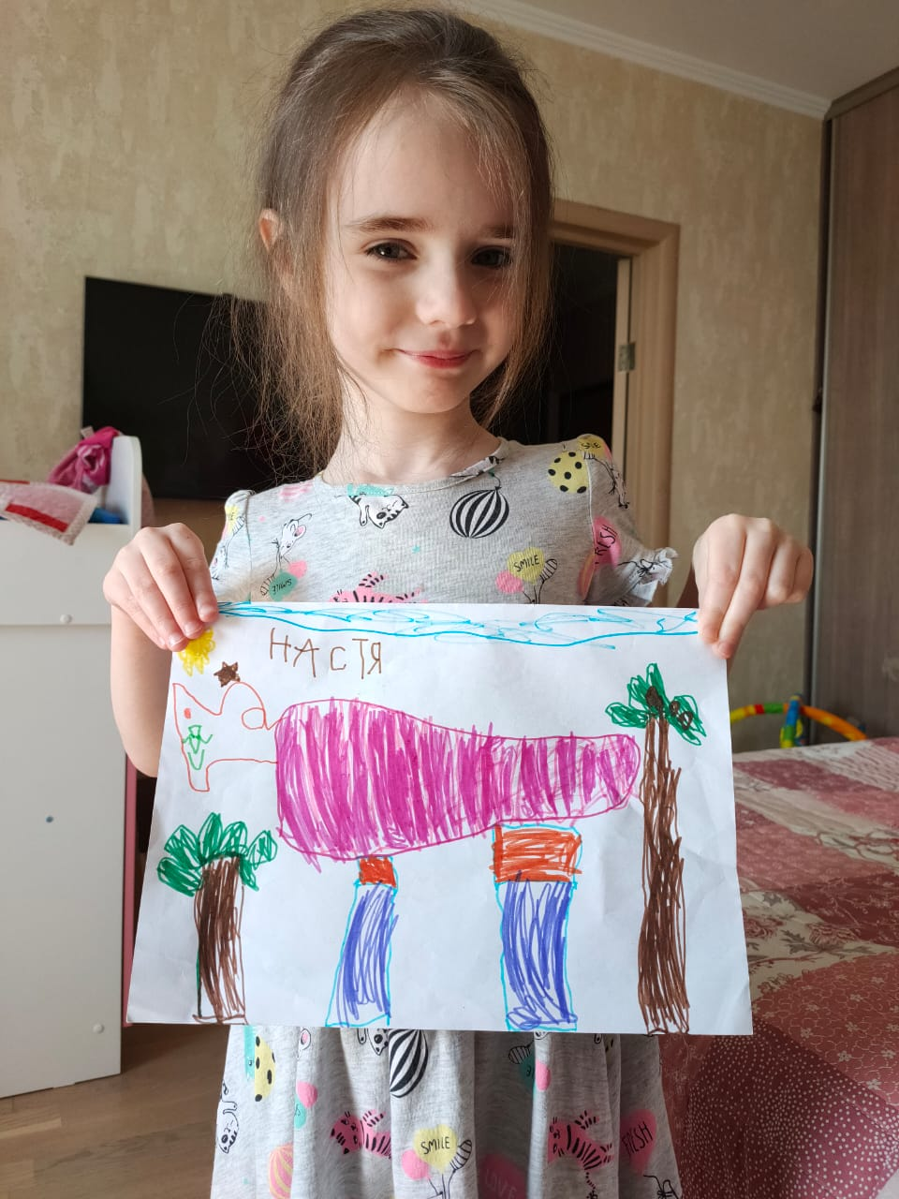
Это Многоглазка.
Живет в любой деревне, питается солнечным светом. Очень любит детский смех и поцелуи.
Чудо-Юдо Настя живет на острове Кокосаманго.
Оно одноглазое и без хвоста, родилось под созвездием Дракона. Дружит только с пальмами и солнцем

Slide 7
Этих животным можно слепить из пластилина или смастерить из бросового материала и создать макет мира фантастических животных
(что мы сейчас с детьми и пытаемся сделать).
Дети проявили свою фантазию и трудолюбие.
(Описание животных написано со слов детей предоставленных родителями)
СПАСИБО ЗА ВНИМАНИЕ!

